Slide 1
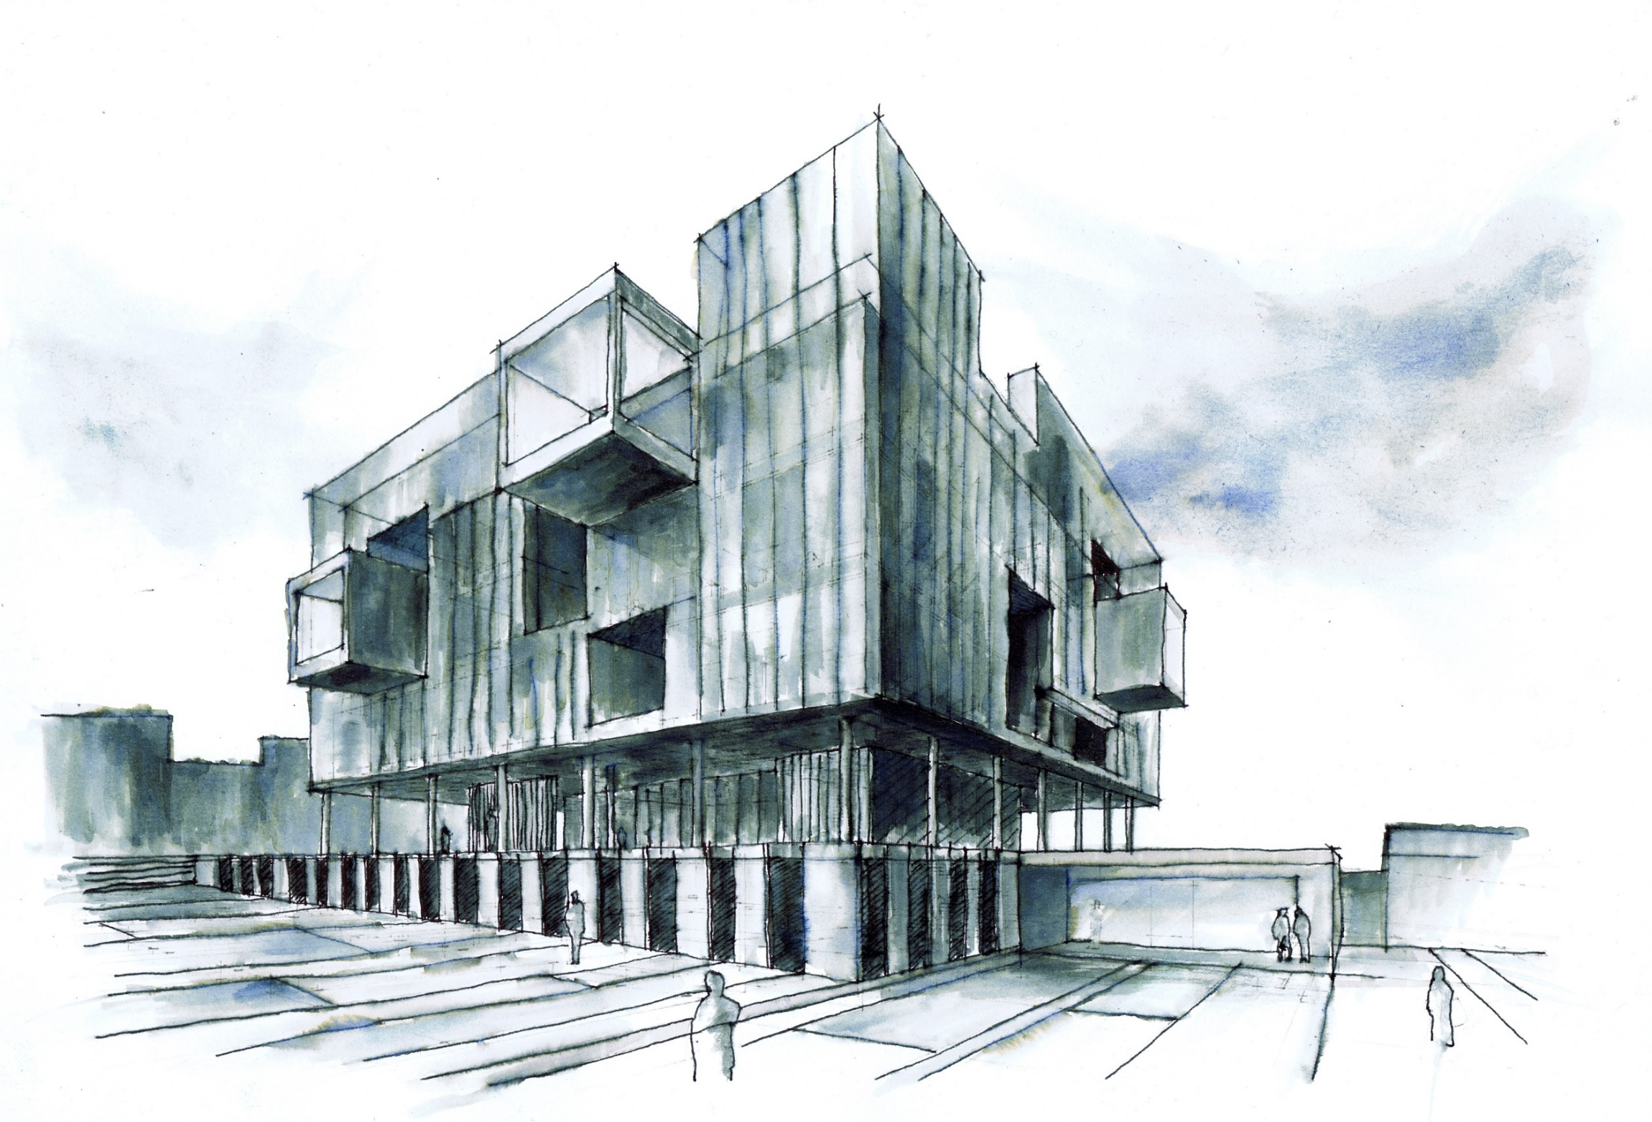
LÍNEA DE ESPECIALIZACIÓN TECNOLÓGICA
GESTION| MATERIALIZACION | SEMINARIO | TALLER

Slide 2
IDENTIFICACIÓN DE LA ASIGNATURA
ANTECEDENTES GENERALES
Nombre de la Asignatura: | Seminario Tecnológico I |  |  | Plan Curricular: | AR02
Escuela: | Arquitectura |  |  | Facultad: | FAUP
Pre-Requisitos: | Licenciatura en arquitectura |  |  | Código:
Ubicación en Plan de Estudios: | Noveno Semestre |  | Ciclo Especialización
Carácter: | Semestral |  | Obligatorio
CARGA ACADÉMICA
Créditos: | Créditos |  | hrs. Cronológicas totales
Tiempo presencial: | hrs. Académicas por semana | Equivalen a hrs. Cronológicas por semana | hrs cronológicas
Tiempo no presencial | hrs Nota: Las horas no presenciales corresponden al tiempo que el alumno dedica a actividades fueras de las programadas académicamente. Por ej. Desarrollo de proyectos, trabajos de investigación, lectura de textos, pesquisa bibliográfica, estudio para pruebas, etc. y en este programa debe garantizarse que no serán excedidas. |  | hrs. Cronológicas no presenciales por semestre
Vigencia: | 2012-2014
EQUIPO DOCENTE
Identificación del equipo docente
Nombre | Antecedentes
ABSTRACT
OBJETIVO HABILITANTE
SEMINARIO TECNOLÓGICO I

Slide 3
CONTENIDOS
UNIDAD 1 UNIDAD 2 UNIDAD 3
FORMULACIÓN DE EJERCICIO DE SALIDA
CICLO | COMPETENCIAS | NIVEL
INICIAL |  | N1E
INTERMEDIO
AVANZADO
ESPECIALIZACION |  | N1E
IMAGEN O DOCUMENTO DE PROYECTO
EJERCICIO DE SALIDA
NOMBRE UNIDAD

Slide 4
LECTURA CRÍTICA ESTUDIANTE RESPECTO DE LA UNIDAD
REGISTRO DEL ESTUDIANTE SOBRE OBSERVACIONES DOCENTE
IMAGEN O DOCUMENTO PRINCIPAL
IMAGEN O DOCUMENTO SECUNDARIO
IMAGEN O DOCUMENTO SECUNDARIO

Slide 5
DIMENSIONES A EVALUAR
PROBLEMATIZACIÓN Relevancia y justificación del problema de investigación. Identificación y delimitación del problema. Pertinencia de los procedimientos metodológicos. PLANTEAMIENTO DE LA INVESTIGACIÓN Marco Teórico. Objetivos. Metodología. Factibilidad de desarrollo. COMUNICACIÓN Estructura del documento. Pertinencia de los recursos de presentación. Exposición oral.
NOTA DE PRESENTACION | 70%
CALIFICACIÓN | 30%
IMAGEN O DOCUMENTO SIGNIFICATIVO

Slide 6
IDENTIFICACIÓN DE LA ASIGNATURA
ANTECEDENTES GENERALES
Nombre de la Asignatura: | Seminario Tecnológico II |  |  | Plan Curricular: | AR02
Escuela: | Arquitectura |  |  | Facultad: | FAUP
Pre-Requisitos: | Seminario Tecnológico I |  |  | Código:
Ubicación en Plan de Estudios: | Noveno Semestre |  | Ciclo Especialización
Carácter: | Semestral |  | Obligatorio
CARGA ACADÉMICA
Créditos: | Créditos |  | hrs. Cronológicas totales
Tiempo presencial: | hrs. Académicas por semana | Equivalen a hrs. Cronológicas por semana | hrs cronológicas
Tiempo no presencial | hrs Nota: Las horas no presenciales corresponden al tiempo que el alumno dedica a actividades fueras de las programadas académicamente. Por ej. Desarrollo de proyectos, trabajos de investigación, lectura de textos, pesquisa bibliográfica, estudio para pruebas, etc. y en este programa debe garantizarse que no serán excedidas. |  | hrs. Cronológicas no presenciales por semestre
Vigencia: | 2012-2014
EQUIPO DOCENTE
Identificación del equipo docente
Nombre | Antecedentes
ABSTRACT
OBJETIVO HABILITANTE
SEMINARIO TECNOLÓGICO II

Slide 7
CONTENIDOS
UNIDAD 1 UNIDAD 2 UNIDAD 3
FORMULACIÓN DE EJERCICIO DE SALIDA
CICLO | COMPETENCIAS | NIVEL
INICIAL |  | N2E
INTERMEDIO
AVANZADO
ESPECIALIZACION |  | N2E
IMAGEN O DOCUMENTO DE PROYECTO
EJERCICIO DE SALIDA
NOMBRE UNIDAD

Slide 8
LECTURA CRÍTICA ESTUDIANTE RESPECTO DE LA UNIDAD
REGISTRO DEL ESTUDIANTE SOBRE OBSERVACIONES DOCENTE
IMAGEN O DOCUMENTO PRINCIPAL
IMAGEN O DOCUMENTO SECUNDARIO
IMAGEN O DOCUMENTO SECUNDARIO

Slide 9
DIMENSIONES A EVALUAR
DESARROLLO TEMÁTICO Relevancia de la pregunta y/o hipótesis investigativas. Elaboración del Marco Teórico. Pertinencia de los procedimientos metodológicos. RESULTADOS DE INVESTIGACIÓN Aportes disciplinares del tema. Relevancia de las conclusiones. Factibilidad de difusión COMUNICACIÓN Estructura final del documento. Pertinencia de los recursos de comunicación. Exposición oral.
NOTA DE PRESENTACION | 70%
CALIFICACIÓN | 30%
IMAGEN O DOCUMENTO SIGNIFICATIVO

